Slide 1

Geschäftsvorschlag sowie grafischer Prototyp
Team LSSD
Dennis Bäßler, Maximilian Leibiger, Niklas Schilling und Oliver Saynisch

Slide 2
Projektvorstellung und Motivation
Wir von LSSD Premium Cars wollen als junges und dynamisches Unternehmen unseren Marktanteil mit einem neuen Onlineauftritt vergrößern.
Für die Umsetzung dieser Idee ist es unser Ziel eine benutzerfreundliche und optisch ansprechende Website unseren Kunden zur Verfügung zu stellen.
Hierbei soll es dem Kunden möglich sein, durch wenige Klicks, seinen individuellen Traumwagen zusammenzustellen und dies ganz bequem von zu Hause aus.

Slide 3
Festlegung der Qualitätskriterien
Nutzerfreundlichkeit
Übersichtliche Gestaltung
Intuitive Seitenstruktur
Sicherheitsbezogene Entwicklung
Ansprechendes und modernes Corporate Design

Slide 4
Risikoabschätzung
Nicht autorisierter Abfluss von Personenbezogenen Daten von Kunden
Umsatzverlust durch Down-Time der Website
Fehlende Akzeptanz der Kunden gegenüber der Website

Slide 5
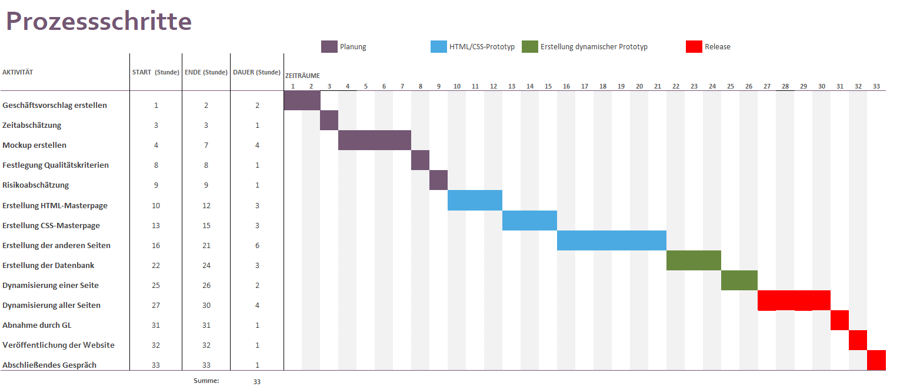
Umfang und Aufwand

Slide 6
Realisierbarkeit
Das GANTT-Diagramm ist eine Abschätzung des Arbeitsaufwandes des Projekts und ist im Vorfeld relativ knapp bemessen.
Dabei ist die Umsetzung des Mock-Ups in HTML/CSS sowie die anschließende Anbindung an die Datenbank relativ schwierig abzuschätzen.
Hierbei können Abweichungen durch Probleme bei der Umsetzung einzelner Funktionen auftreten und somit das gesamte Projekt verzögern.

Slide 7
Prototyp/Mock-Up

Slide 8
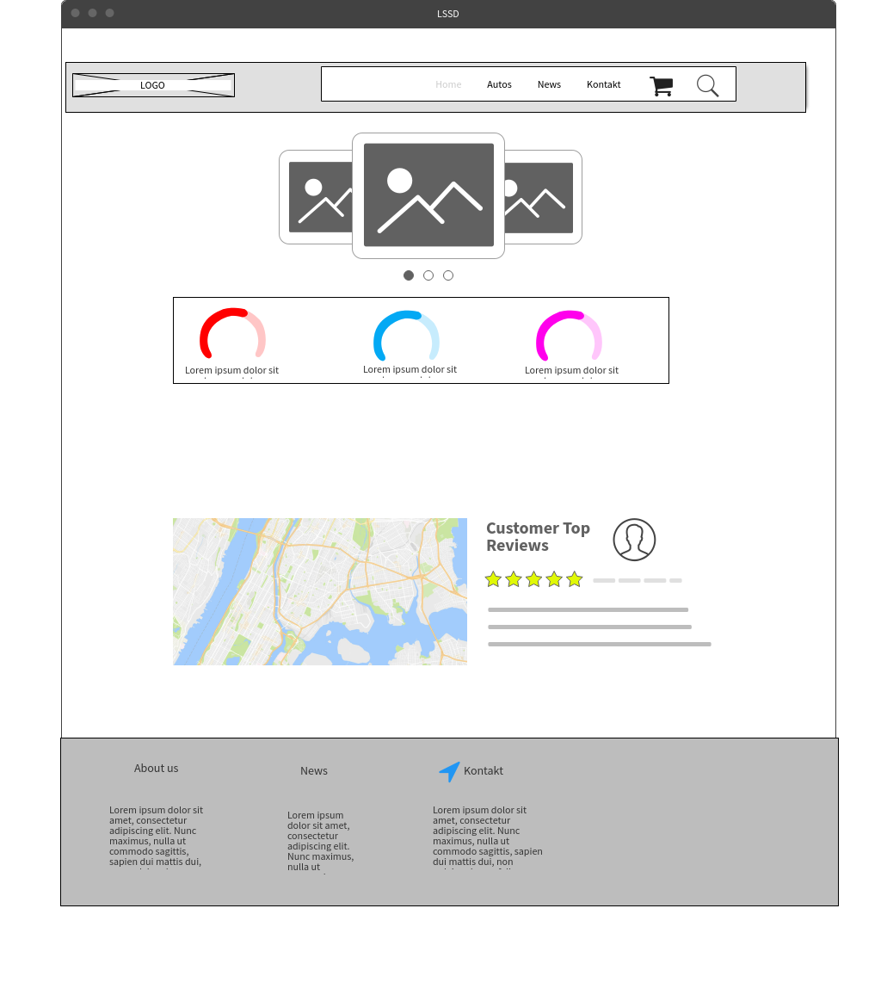
Startseite

Slide 9


Startseite mit Warenkorb Drop-Down

Slide 10
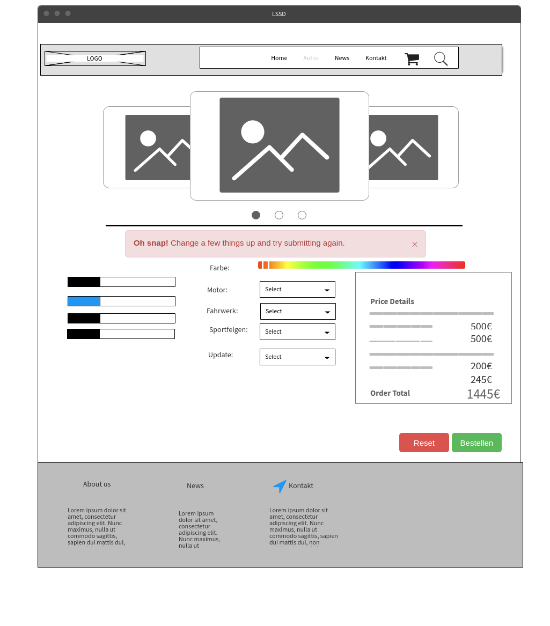
Konfiguration

Slide 11
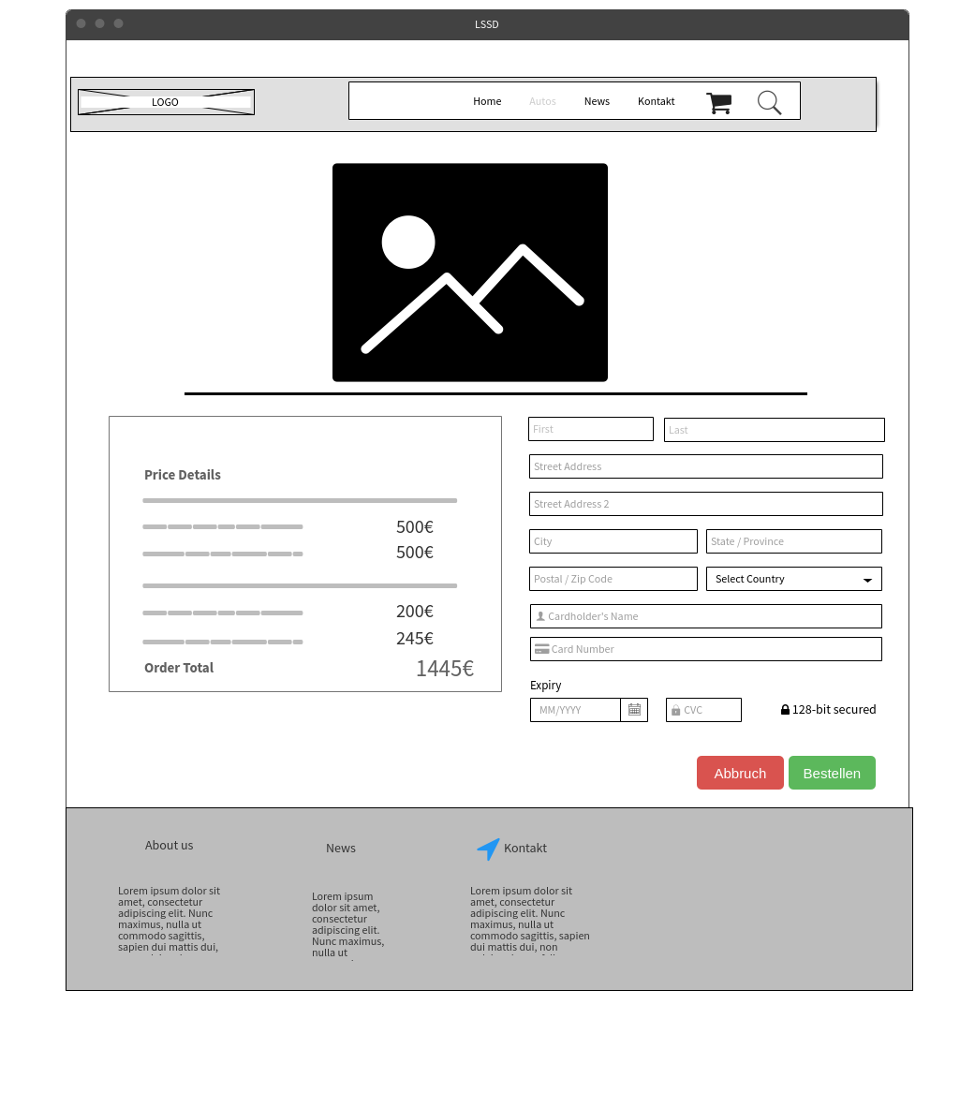
Bestellvorgang und Warenkorb

Slide 12
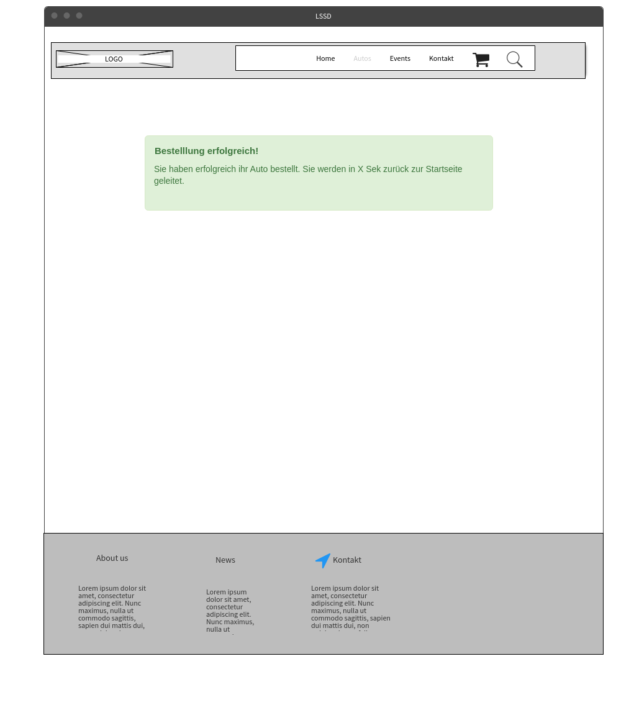
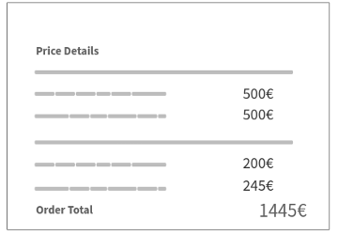
Bestellbetätigung

Slide 13
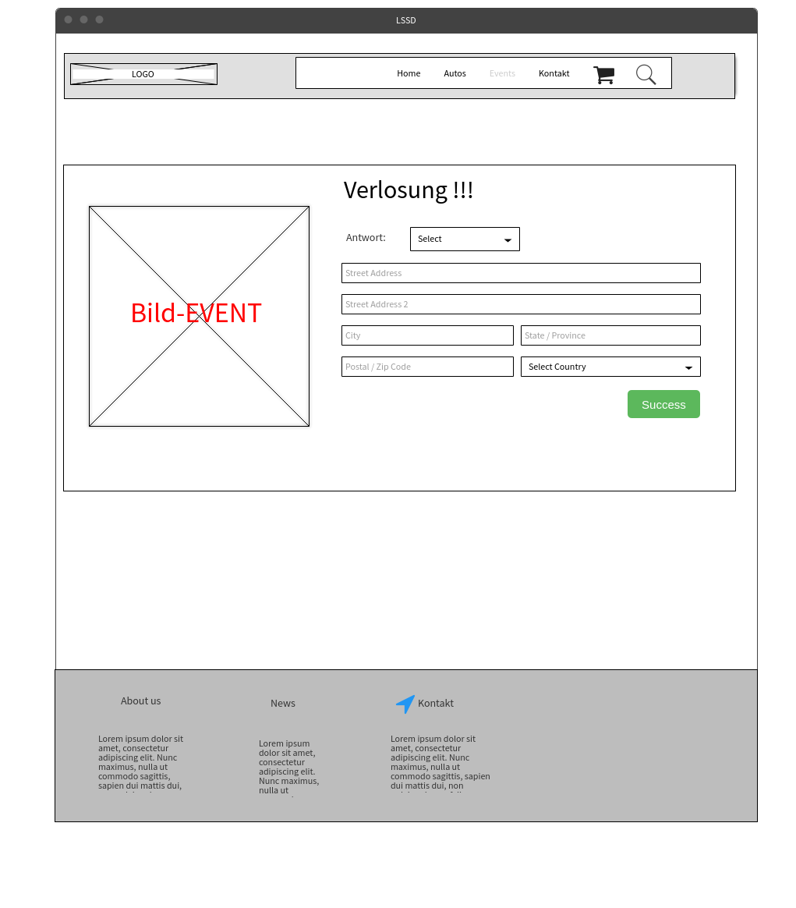
Events

Slide 14
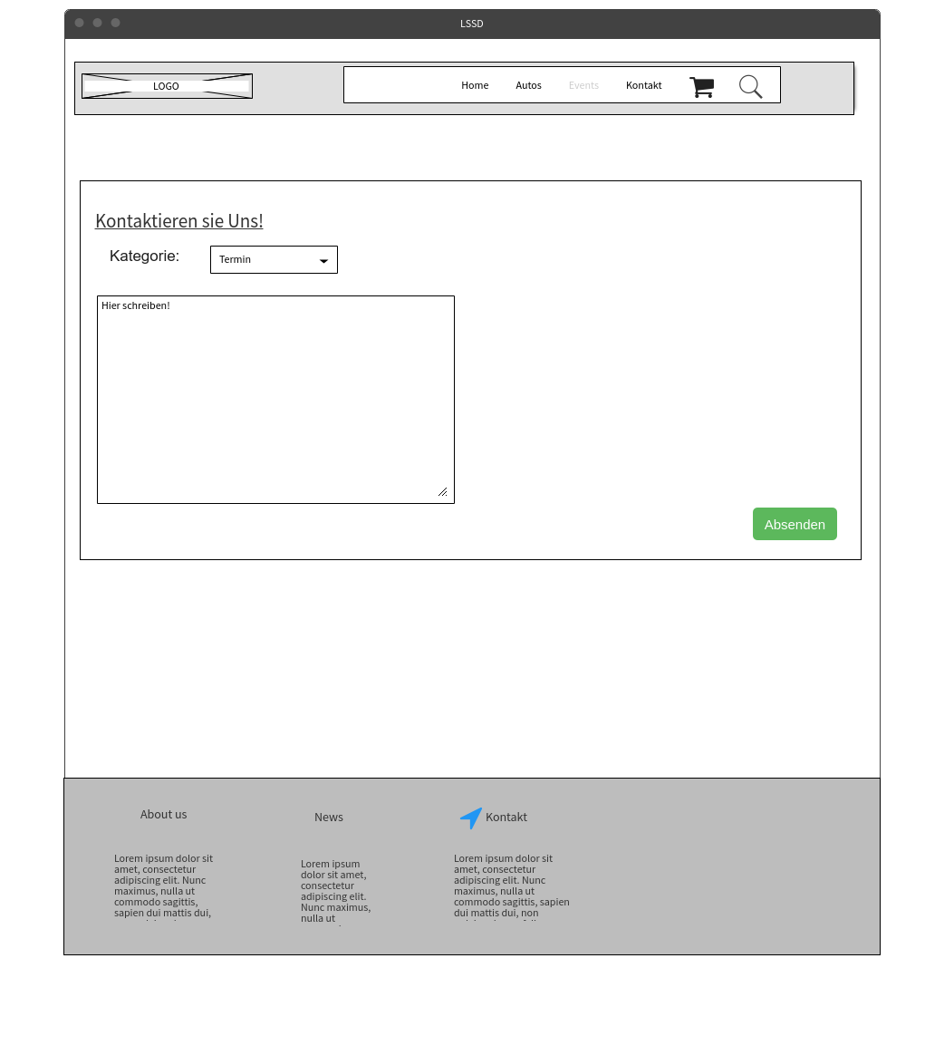
Kontaktformular

Slide 15
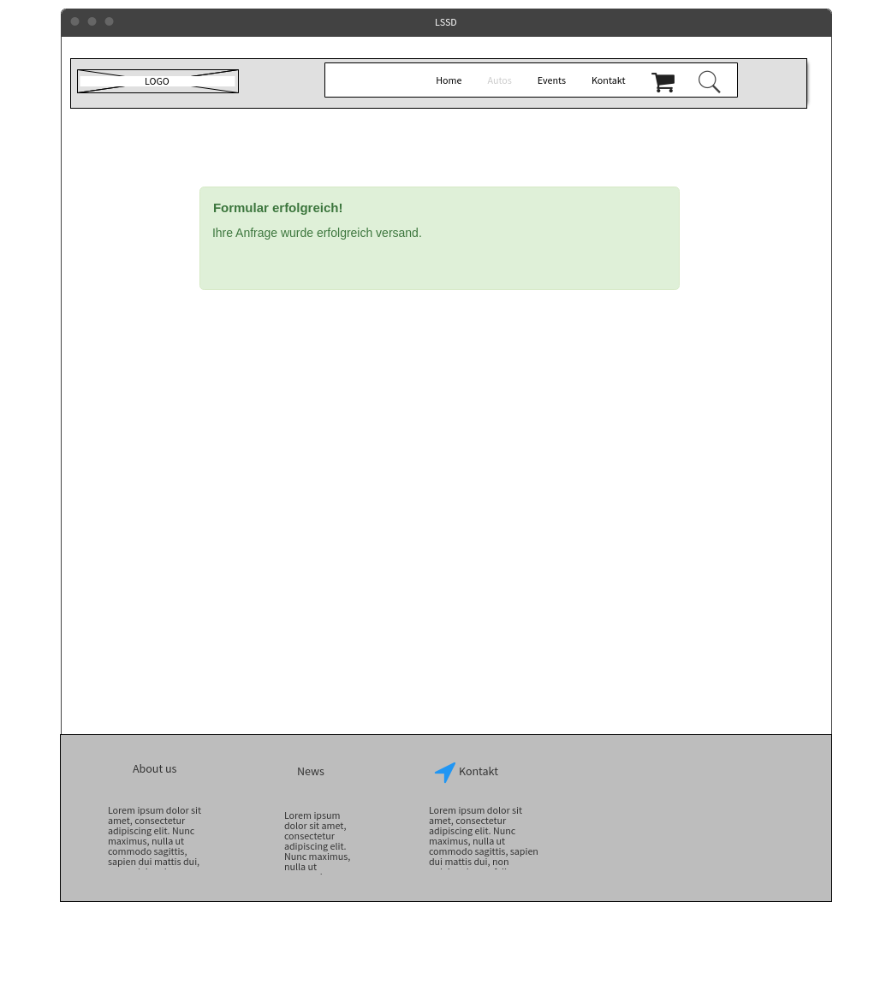
Kontaktformular Bestätigung

